Slide 1
Tasca 3
Ian Franco Salas
AO 1r SMX
2024

Slide 2

full pdf amb una imatge de fons

Slide 3
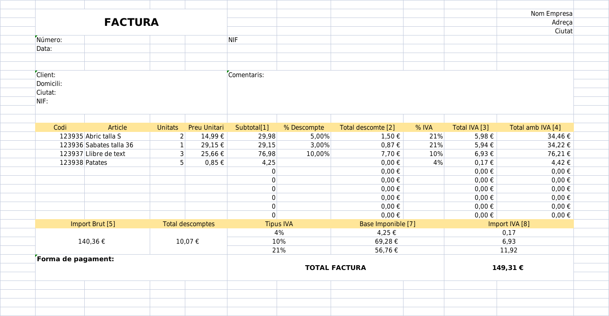
factura de la tasca 3

Slide 4
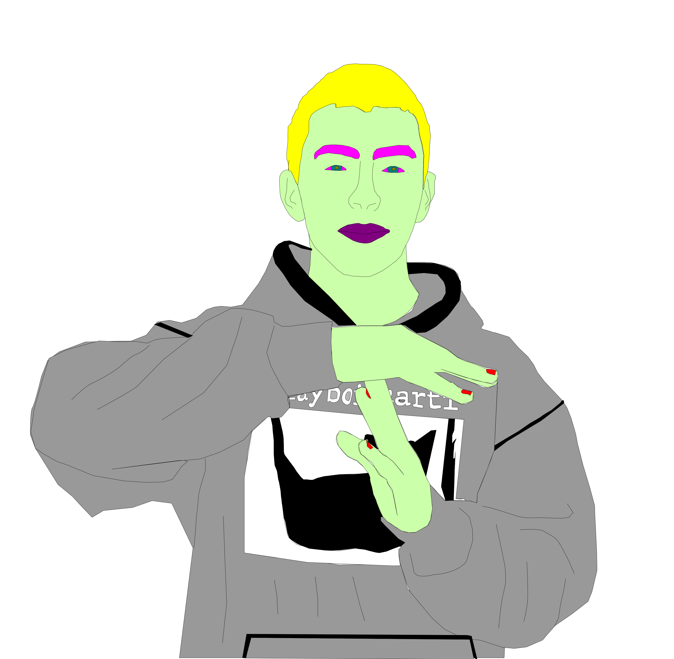
Avatar de la tasca 5

Slide 5

podcast fet en la tasca 6

Slide 6

vídeo-tutorial fet a la tasca 6

Slide 7
Taula 4x3 comparant Drive i Zoho
Drive |  | Zoho
A partir de 6,00 US$/mes | Preu | A partir de 3,00 €/mes
No | API | Si
4,6/5 (27.423) | Calificació General | 4,7/5 (59)

Slide 8
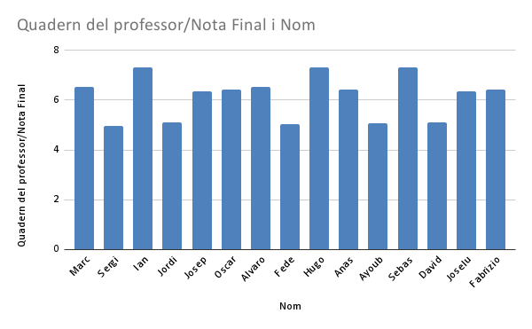
gràfic de barres fet en la tasca 3

